Slide 1

Undirstöður hagfræði, 3. útgáfa
28. kafli PENINGASTEFNA OG BANKAEFTIRLIT
PowerPoint-myndasýning

Slide 2
28. KAFLI – EFNISYFIRLIT
28.1: Bandaríska seðlabankakerfið og seðlabankar
28.2: Bankaeftirlit
28.3: Hvernig seðlabanki framkvæmir peningastefnu
28.4: Peningastefna og þjóðhagslegar niðurstöður
28.5: Gildrur peningastefnunnar

Slide 3
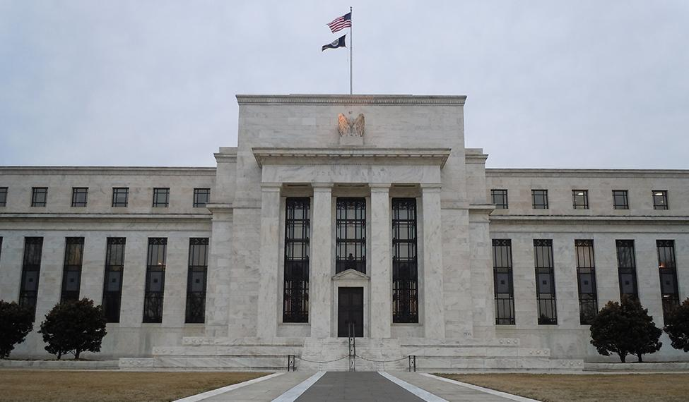
28.1 Marriner S. Eccles, höfuðstöðvar Seðlabanka Bandaríkjanna,
Washington, D.C.
Bak við þessar dyr eru teknar sumar áhrifamestu ákvarðanirnar um peningastefnu Bandaríkjanna.
(Mynd: breytt útgáfa af „Marriner S. Eccles Federal Reserve“ eftir LunchboxLarry/Flickr Creative Commons, CC BY 2.0)

Slide 4
28.1 Bandaríska seðlabankakerfið og seðlabankar
Seðlabanki – stofnun sem ber ábyrgð á framkvæmd peningastefnu og tryggir að fjármálakerfi þjóðarinnar starfi með eðlilegum hætti.
Í Bandaríkjunum nefnist seðlabankinn Federal Reserve („Fed“).
  Kerfið er dreifstýrt að hluta og sameinar fulltrúa skipaða af stjórnvöldum og fulltrúa einkarekinna banka.
  Bankastjórnin fer með yfirstjórn kerfisins. Í henni sitja sjö fulltrúar sem forseti Bandaríkjanna skipar með samþykki öldungadeildarinnar.

Slide 5
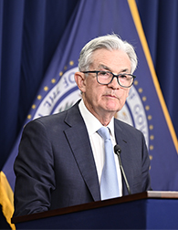
Formaður bankastjórnar Seðlabanka Bandaríkjanna
Jerome H. Powell (Mynd: „_NZ79221“ eftir Board of Governors of the Federal Reserve System/Flickr, almenningseign)
Þótt formaður Seðlabankans hafi aðeins eitt atkvæði ræður hann dagskránni og er opinber talsmaður bankans.

Slide 6
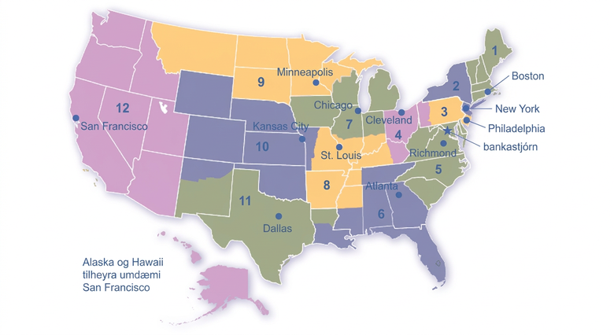
Umdæmin tólf í seðlabankakerfi Bandaríkjanna
Seðlabanki Bandaríkjanna er meira en bankastjórnin ein.
Kerfið nær einnig til 12 svæðisbundinna seðlabanka sem styðja viðskiptabanka og efnahagslíf hvers umdæmis.

Slide 7
Hvert er hlutverk seðlabanka?
Seðlabanki Bandaríkjanna gegnir þremur mikilvægum hlutverkum:
  Að framkvæma peningastefnu
  Að stuðla að stöðugleika fjármálakerfisins
  Að veita viðskiptabönkum, öðrum innlánsstofnunum og alríkisstjórninni bankaþjónustu.

Slide 8
28.2 Bankaeftirlit
Bankaeftirliti er ætlað að stuðla að gjaldhæfi banka með því að draga úr óhóflegri áhættutöku.
Helstu kröfur og takmarkanir eru:
  bindiskylda
  eiginfjárkröfur
  takmarkanir á þeim fjárfestingum sem bönkum eru heimilar.
Reglur gera bönkum skylt að halda lágmarki eigin fjár, yfirleitt sem hlutfalli af eignum, til verndar innstæðueigendum og öðrum lánardrottnum.

Slide 9
Bankaeftirlit
Nokkrar ríkisstofnanir fylgjast með efnahagsreikningum banka til að tryggja að þeir hafi jákvætt eigið fé og taki ekki óhóflega áhættu.
  Office of the Comptroller of the Currency (heyrir undir fjármálaráðuneyti Bandaríkjanna)
  National Credit Union Administration (NCUA)
  Seðlabanki Bandaríkjanna

Slide 10

Áhlaup á banka
Áhlaup á banka – þegar innstæðueigendur flykkjast í banka til að taka út innstæður sínar af ótta við að tapa þeim ella.
  Áhlaup á banka í kreppunni miklu gerðu efnahagsástandið enn verra. (Mynd: „Depression: "Runs on Banks“ eftir National Archives and Records Administration, almenningseign)

Slide 11
Innstæðutryggingar og lánveitandi til þrautavara
Hætta á áhlaupum á banka getur valdið óstöðugleika í bankakerfinu.
Bandaríkjaþing hefur komið á tvenns konar úrræðum gegn áhlaupum á banka:
  Innstæðutryggingar – kerfi sem ver skilgreindar innstæður upp að tilteknu hámarki ef tryggður banki verður gjaldþrota.
    Bankar greiða tryggingagjald til Federal Deposit Insurance Corporation (FDIC).
  Lánveitandi til þrautavara – stofnun sem veitir skammtímaneyðarlán þegar fjármálakreppa ríkir.

Slide 12
28.3 Hvernig seðlabanki framkvæmir peningastefnu
Mikilvægasta hlutverk Seðlabanka Bandaríkjanna er að framfylgja peningastefnu landsins.
Peningastefna felur í sér stýringu vaxta og lánskjara sem hefur áhrif á umfang efnahagsumsvifa.
Algengasta stjórntæki peningastefnunnar í Bandaríkjunum hefur verið
  Markaðsaðgerðir seðlabanka – kaup eða sala seðlabankans á ríkisskuldabréfum til að hafa áhrif á peningamagn og vaxtastig.
Alríkismarkaðsnefndin (FOMC) – tekur ákvarðanir um markaðsaðgerðir. Þar sitja sjö fulltrúar úr bankastjórn Seðlabanka Bandaríkjanna og fimm atkvæðisbærir fulltrúar svæðisbundinna seðlabanka.

Slide 13
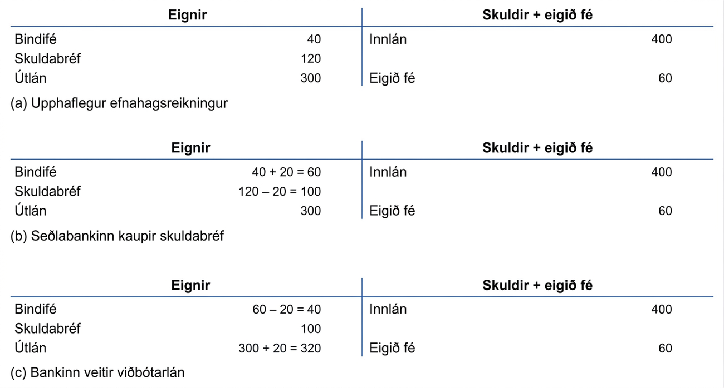
Hvernig markaðsaðgerðir auka peningamagn
(a) sýnir að Happy Bank á í upphafi eignir fyrir 460 milljónir dala, skiptar í bindifé, skuldabréf og útlán, og skuldar 400 milljónir dala í innlánum. Eigið fé bankans er 60 milljónir dala.
(b) sýnir að þegar seðlabankinn kaupir skuldabréf fyrir 20 milljónir dala af Happy Bank minnka skuldabréf í eigu bankans um 20 milljónir dala en bindifé hans eykst um sömu fjárhæð.

Slide 14
Hvernig markaðsaðgerðir auka peningamagn, framhald
Happy Bank vill hins vegar aðeins halda 40 milljónum dala í bindifé, sömu fjárhæð og í upphafi.
Því sýnir (c) að bankinn lánar út 20 milljónir dala af viðbótarbindifé og útlán hans aukast um sömu fjárhæð.
Markaðsaðgerð seðlabankans leiðir til aukins peningamagns.

Slide 15
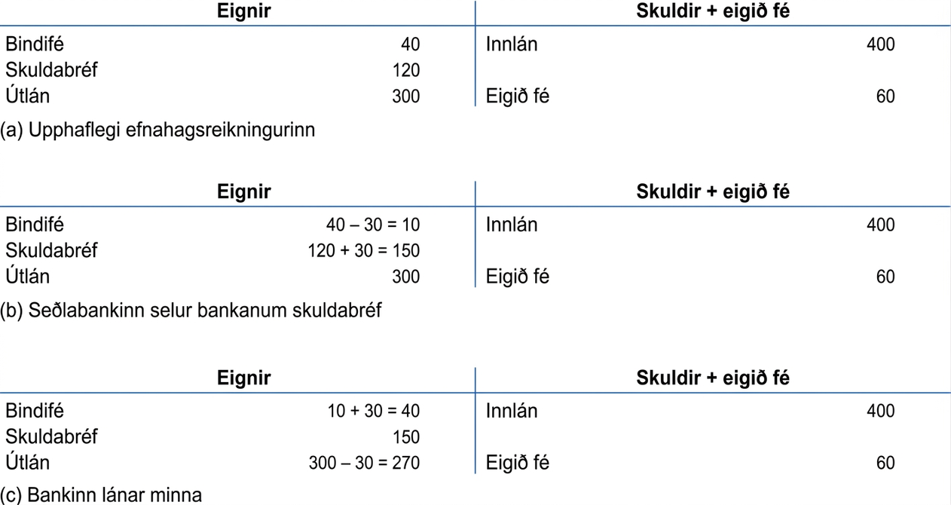
Hvernig markaðsaðgerðir draga úr peningamagni
(a) sýnir efnahagsreikning Happy Bank áður en seðlabankinn selur skuldabréf á opnum markaði.
(b) sýnir að þegar Happy Bank kaupir skuldabréf fyrir 30 milljónir dala færir bankinn seðlabankanum 30 milljónir dala af bindifé sínu en eignast skuldabréf fyrir sömu fjárhæð.

Slide 16
Hvernig markaðsaðgerðir draga úr peningamagni, framhald
Í (c) sést að Happy Bank vill halda 40 milljónum dala í bindifé og dregur því úr útlánum um 30 milljónir dala til að ná aftur því marki.
Banki getur auðveldlega dregið úr útlánum með því að hægja á nýjum lánveitingum eða stöðva þær tímabundið.
Þessi aðgerð dregur úr peningamagni.

Slide 17
Breytingar á bindiskyldu
Í eldra kerfi takmarkaðs bindifjár gat seðlabankinn beitt peningastefnu með því að hækka eða lækka bindiskylduna.
Bindiskylda – það hlutfall innlána sem hverjum banka er skylt samkvæmt lögum að geyma sem reiðufé í bankahvelfingu sinni eða sem innstæðu hjá seðlabankanum.
Hærri bindiskylda = minna fé til útlána.
Lægri bindiskylda = meira fé til útlána.
Bandarísk bindiskylda hefur verið 0% frá 26. mars 2020. Dæmin hér lýsa eldra kerfi takmarkaðs bindifjár.

Slide 18
Breytingar á vöxtum í afsláttarglugga
Þriðja hefðbundna leiðin í eldra kerfi takmarkaðs bindifjár var að hækka eða lækka vexti í afsláttarglugga.
Vextir í afsláttarglugga – vextir á veðtryggðum lánum seðlabanka til gjaldgengra innlánsstofnana.
Ef vextir í afsláttarglugga hækka kunna viðskiptabankar að draga úr lántöku hjá seðlabankanum og minnka útlán sín til að endurheimta bindifé.
  Þar sem færri lán eru í boði minnkar peningamagnið og markaðsvextir hækka.
Ef vextirnir lækka getur ferlið snúist við.

Slide 19
Magnbundin íhlutun
Magnbundin íhlutun (QE) – kaup seðlabanka á langtímaríkisskuldabréfum og einkareknum veðtryggðum verðbréfum til að auka framboð lánsfjár og örva heildareftirspurn.
Beitt í samdrættinum 2008–2009.
Magnbundin íhlutun er að ýmsu mikilvægu leyti frábrugðin hefðbundinni peningastefnu:
  Fed kaupir langtímaríkisskuldabréf í stað skammtímaríkisvíxla.
  Auk ríkisverðbréfa tók Fed einnig að kaupa einkarekin veðtryggð verðbréf.

Slide 20
28.4 Peningastefna og efnahagslegar niðurstöður
Þensluhvetjandi peningastefna eða slök peningastefna – peningastefna sem eykur peningamagn og framboð útlána.
Aðhaldssöm peningastefna eða ströng peningastefna – peningastefna sem dregur úr peningamagni og framboði útlána

Slide 21
Áhrif peningastefnu á vexti
Alríkissjóðsvextir – vextir á ótryggðum daglánum í seðlabankafé milli gjaldgengra bandarískra stofnana.
Hvernig „hækkar“ seðlabanki vexti?
  Í eldra kerfi takmarkaðs bindifjár breyttu markaðsaðgerðir bindifé banka og framboði lánsfjár.
  Frá 1995 hefur Alríkismarkaðsnefndin sett markmið fyrir alríkissjóðsvexti, nú sem markbil.
  Í núverandi kerfi ríflegs bindifjár styðja stýrðir vextir og markaðsaðgerðir það markbil.

Slide 22
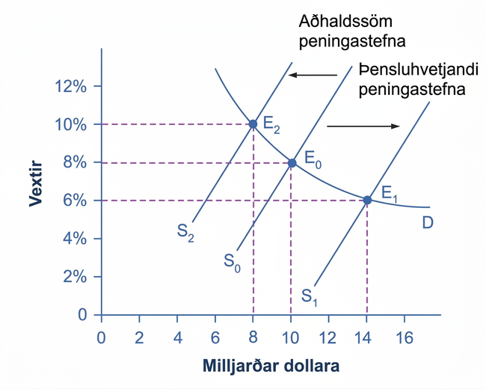
Peningastefna og vextir
Upphaflegt jafnvægi er við E₀.
Þensluhvetjandi peningastefna hliðrar framboði lánsfjár til hægri frá upphaflega framboðsferlinum (S₀) að nýja framboðsferlinum (S₁) og myndar nýtt jafnvægi við E₁, þannig að vextir lækka úr 8% í 6%.
Aðhaldssöm peningastefna hliðrar framboði lánsfjár til vinstri frá upphaflega framboðsferlinum (S₀) að nýja framboðsferlinum (S₂), þannig að vextir hækka úr 8% í 10%.

Slide 23
Áhrif peningastefnu á heildareftirspurn
Peningastefna hefur áhrif á vexti og það lánsfé sem er í boði, sem aftur hefur áhrif á nokkra þætti heildareftirspurnar.
Ströng eða aðhaldssöm peningastefna dregur úr tveimur þáttum heildareftirspurnar:
  Fjárfestingu fyrirtækja (hún minnkar vegna þess að lántökur verða síður hagkvæmar fyrir fyrirtæki).
  Lántökum neytenda til kaupa á dýrum vörum.
Hins vegar hefur slök eða þensluhvetjandi peningastefna tilhneigingu til að auka fjárfestingu fyrirtækja og lántökur neytenda til kaupa á dýrum vörum.

Slide 24
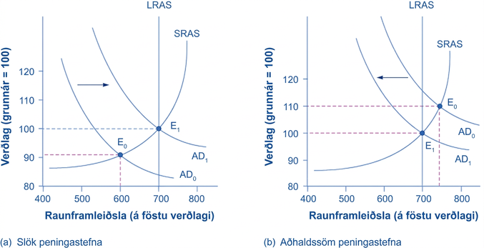
Þensluhvetjandi eða aðhaldssöm peningastefna
Í (a) er hagkerfið upphaflega í samdrætti og jafnvægisframleiðsla og verðlag eru sýnd við E₀.
Þensluhvetjandi peningastefna lækkar vexti og hliðrar heildareftirspurn til hægri frá AD₀ að AD₁,
Þetta leiðir til nýs jafnvægis (E₁) við mögulega landsframleiðslu og tiltölulega litla hækkun verðlags.

Slide 25
Þensluhvetjandi eða aðhaldssöm peningastefna, framhald
Í (b) er framleiðsla hagkerfisins upphaflega umfram mögulega landsframleiðslu við jafnvægið E₀ og verðbólguþrýstingur veldur hækkun verðlags.
Aðhaldssöm peningastefna hliðrar heildareftirspurn til vinstri frá AD₀ að AD₁,
Þetta leiðir til nýs jafnvægis (E₁) við mögulega landsframleiðslu.

Slide 26
Hagsveiflujafnandi stefna
Peningastefna ætti að vera hagsveiflujafnandi.
Hagsveiflujafnandi – gengur gegn hagsveiflunni þegar samdráttur eða uppsveifla verður í efnahagslífinu

Slide 27
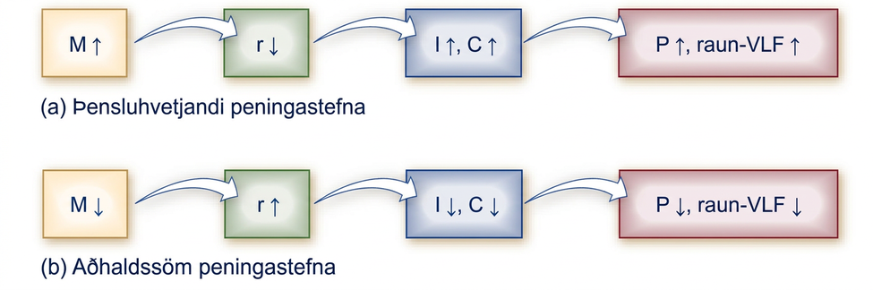
Miðlunarleiðir peningastefnunnar
Í (a), við þensluhvetjandi peningastefnu eykur seðlabankinn framboð peninga og lánsfjár (M). Það lækkar vexti (r), hvetur til aukinna lántaka vegna fjárfestingar (I) og neyslu (C) og hliðrar heildareftirspurn til hægri.
Afleiðingin er hærra verðlag (P) og, að minnsta kosti til skamms tíma, meiri raunverg landsframleiðsla.

Slide 28
Miðlunarleiðir peningastefnunnar, framhald
Í (b), við aðhaldssama peningastefnu dregur seðlabankinn úr framboði peninga (M) og lánsfjár í hagkerfinu. Það hækkar vexti (r), dregur úr lántökum vegna fjárfestingar (I) og neyslu (C) og hliðrar heildareftirspurn til vinstri.
Afleiðingin er lægra verðlag (P) og, að minnsta kosti til skamms tíma, minni raunverg landsframleiðsla.

Slide 29
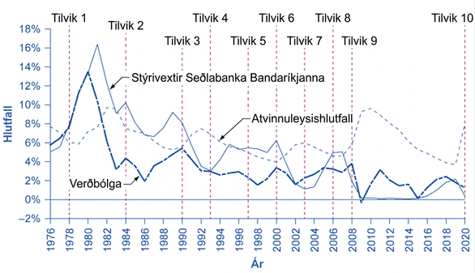
Aðgerðir Seðlabanka Bandaríkjanna 1976–2020
Í þeim tilvikum sem hér eru sýnd brást Seðlabanki Bandaríkjanna yfirleitt við
  aukinni verðbólgu með aðhaldssamri peningastefnu og hærri vöxtum.
  auknu atvinnuleysi með þensluhvetjandi peningastefnu og lægri vöxtum.

Slide 30
28.5 Gildrur peningastefnunnar
Í eldra bandaríska kerfinu gátu bankar haldið bindifé umfram lögbundið lágmark; það nefndist umframbindifé.
Umframbindifé (sögulegt hugtak) – bindifé umfram lagalega lágmarkskröfu í eldra kerfi. Aðgreiningin var afnumin í Bandaríkjunum árið 2021.
Veltuhraði peninga – hlutfall nafnvirðis landsframleiðslu og peningamagns á sama tímabili.
Veltuhraði peninga = nafnvirði landsframleiðslu
peningamagn

Slide 31
Ófyrirsjáanlegar breytingar á veltuhraða peninga
Umritið skilgreininguna á veltuhraða peninga þannig að peningamagnið sé vinstra megin í jöfnunni. Þetta nefnist peningamagnsjafnan:
Peningamagn × veltuhraði peninga = nafnvirði landsframleiðslu
Munið að:
Nafnvirði landsframleiðslu = verðlag (eða verðvísitala landsframleiðslu) × raunverg landsframleiðsla
Því gildir:
Peningamagn × veltuhraði peninga = verðlag × raunverg landsframleiðsla
Jafnan sýnir að breytingar á veltuhraða peninga geta torveldað framkvæmd peningastefnunnar.

Slide 32
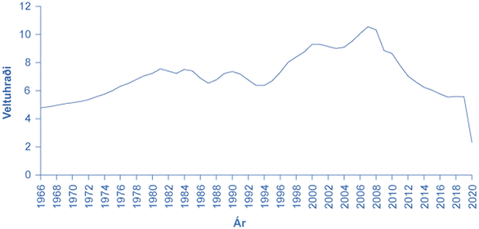
Veltuhraði peninga reiknaður út frá M1
Veltuhraði peninga er nafnvirði landsframleiðslu tiltekins árs deilt með peningamagni þess árs.
Hægt er að reikna mismunandi mælikvarða á veltuhraða peninga með mismunandi mælikvörðum á peningamagn.
Veltuhraði reiknaður út frá M1 hefur sveiflast frá níunda áratugnum. Árið 2020 voru sparnaðarinnlán tekin inn í skilgreiningu M1; það jók mælt M1 og lækkaði reiknaðan veltuhraða verulega. (Heimild: Seðlabanki St. Louis)

Slide 33
Atvinnuleysi og verðbólga
Flestir seðlabankamenn telja að meginhlutverk peningastefnunnar eigi að vera að vinna gegn verðbólgu.
Sú stefna að beina peningastefnunni að lágri verðbólgu hefur þótt svo álitleg að frá tíunda áratugnum hafa mörg ríki breytt seðlabankalögum sínum og falið seðlabönkum að beita verðbólgumarkmiðsstefnu.
Verðbólgumarkmiðsstefna – rammi með birtu tölulegu verðbólgumarkmiði og aðgerðum til að ná því yfir tíma, með svigrúmi gagnvart öðrum hagstjórnarmarkmiðum.
Hagfræðingar hafa ekki komist að endanlegri niðurstöðu um hvort seðlabanka beri að einbeita sér eingöngu að verðbólgu eða hvort hann eigi að hafa meira svigrúm til ákvarðana.

Slide 34
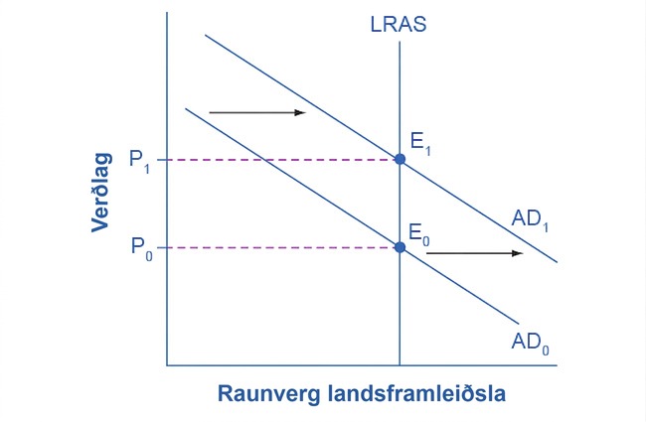
Peningastefna í nýklassísku líkani
Samkvæmt nýklassísku líkani hefur peningastefna til langs tíma áhrif á verðlag en ekki framleiðslustig hagkerfisins.
Til dæmis veldur þensluhvetjandi peningastefna því að heildareftirspurn færist frá upphaflega AD₀ yfir í AD₁.
Aðlögun hagkerfisins frá upphaflega jafnvæginu (E₀) að nýja jafnvæginu (E₁) felur hins vegar í sér verðbólguhækkun verðlags úr P₀ í P₁, en hefur til langs tíma engin áhrif á framleiðslu eða atvinnuleysi.
Í þessu líkani hefur tilfærsla AD í raun engin áhrif á jafnvægisframleiðslu.

Slide 35
Notkunarleyfi
Þetta ítarefni frá OpenStax er © Rice University og gefið út samkvæmt alþjóðlega CC BY-NC-SA 4.0 leyfinu. Aðeins má afrita það eða breyta því í óviðskiptalegum tilgangi, geta skal OpenStax og Rice University sem rétthafa og tilgreina allar breytingar. Öllum aðlöguðum verkum skal deilt með sams konar leyfi.

